Slide 1
المراجعة:أ. جمعه شعيب | الإعداد : امنة ظافر الكتبي- رهف العساف | التعودعلى فتح صنبور الماء البارد وتجنب فتح صنبور الماء الساخن | الهدف
الفئة العمرية: 8 -7 | مستوى الشدة: متوسطة | فئة الإعاقة : الاعاقة الذهنية | بيانات الهدف
درس : التؤم حمد وخليفة أخوان توأم ومن الصعب التفريق بينهما فكانا يتشابهان بالعيون، والأنف والثم والأذن حتى شعرهما لا يختلفان فيه مجعد وقصير كأحد لاعبين كرة القدم، لكنهم يختلفان بأمر واحد وغريب جداً! فحمد يحب كل شيء بارد أما خليفة عكسه تماماً فهو يحب كل شيء حار، كلاهما يحب سباحه وحلمهما أن يصبحها من مشتركين مسابقات الأولمبياد في سباحه، وفي يوم من الأيام ذهبت والدتهما إلى جارتها وطلبت منهما أن ينتبهان لنفسهما وانها ستعود بسرعه، وخلال هذا الوقت قررا أن يستحما معاً وبدأ حمد بملئ حوض الاستحمام بالماء الدافئ حيث وضع صنبور الماء في المنتصف ولكن خليفة لم يعجبه دفئ الماء وتشاجر مع حمد رغم نصائحه بأن الماء الحار خطير، فخرج حمد من حوض الاستحمام بسبب خوفه الشديد من الماء الحار فقام خليفة بضحك على حمد وحرك صنبور الماء على يسار وأصبح الماء حاراً جداً وبدأ يصرخ يطلب النجدة وبصدفة والدتهما قد وصلت للمنزل وسمعت صراخ خليفة ، وحمد يبكي لا يعرف ما يفعل فأخرجت الام خليفة بسرعه ووضعت صنبور الماء على جهت اليمين ليصبح الماء بارداً، بعدما تأكدت بأن خليفة بصحة جيدة حضنتهما وقالت لهما: الحمدلله انكما بخير ولا تكرراها مجدداً هذا شي خطير وليس أمراً يثير الضحك لأن الحرارة العالية جداً ستسبب حروق عميقه وخطيره لأشهر ستعاني من الألم، صحيح يا خليفة انك تحب كل شيء حار لكن إلا الماء انتبه جيداً، وانت يا حمد يجب عليك استخدام الماء البارد وتفريغ حوض الاستحمام من الماء الحار. مشاهدة فيديو عن الامن والسلامة تجنب الماء الساخن واطفاء الحريق بالماء https://www.youtube.com/watch?v=TjAO1y4PVDM الأنشطة الصفية: 1- يعرض علي الطالب بطاقتين ، بطاقة بالون الأحمر وبطاقة بلون الأزرق ويطلب منه ان يفرق بين اللونين 2- يعرض على الطالب وعاء به ماء حار ووعاء به ماء بارد أو فاتر ويطلب منه التفريق بينهم 3-يتم ربط بطاقة الون الأزرق مع الماء البارد وبطاقة الون الأحمر مع الماء الحار 4- يتم عرض صور ل صنبور ماء غسل اليدين بهم لون ازرق و احمر وعلى الطالب ان يعطي المعلم البطاقة المناسبة عندما يطلب منه ذلك 5-يتم عرض صور ل صنبور ماء الشرب بهم لون ازرق و احمر وعلى الطالب ان يعطي المعلم البطاقة المناسبة عندما يطلب منه ذللك 6-يتم عرض صور ل صنبور ماء غسل اليدين و الشرب و بهم لون ازرق و احمر وعلى الطالب ان يعبر عن الماء البارد والحار 7-يتم تدريب الطالب على فتح الماء الحار والبارد في الصنبور وماء الشرب وذلك عندما يطلب منه المعلم ذلك |  |  | كتاب الطالب

Slide 2
الحصة الدراسية: الهدف الرئيسي: -أن يستطيع الطالب فتح صنبور الماء - أن يستطيع الطالب غلق صنبور الماء 1- قراءة الدرس بطريقة معبرة للطلبة عدة مرات مع الإشارة إلى الصور في كتاب دليل الطالب 2- تشغيل الفيديو الخاص بالدرس في كتاب دليل الطالب 3- تنفيذ التمارين والأنشطة الصفية في كتاب دليل الطالب. النشاط الرياضي: مسابقة بنقل الماء اسرع النشاط الفني: ان يرسم المعلم مع الطلاب قطرات من الماء البارد نشاط موسيقي: ان يسمع طلاب انشودة الماء | دليل للمعلم
طلب من الاسره على الطالب التقاط جميع الكرات ووضعة داخل الصندوق | الواجب المنزلي
لعبة بجهاز الايباد استحمام بالماء الدافي (pepi bath) مشاهده فيديو على سمارت بورد | تمارين الكترونية
متوسط : ان يستطيع الطالب فتح وغلق صنبور الماء الجيد: ان يستطيع الماء تميز بين الماء الحار والبارد مرتفع: ان يغلق ويفتح الماء ويميز بين الحار والبارد | التقييم

Slide 3
1- يعرض علي الطالب بطاقتين ، بطاقة بالون الأحمر وبطاقة بلون الأزرق ويطلب منه ان يفرق بين اللونين

Slide 4
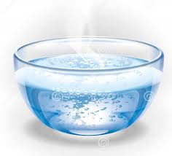
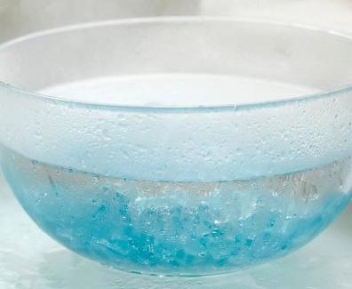
2- يعرض على الطالب وعاء به ماء حار ووعاء به ماء بارد أو فاتر ويطلب منه التفريق بينهم
وعاء ماء حار
وعاء ماء بارد

Slide 5
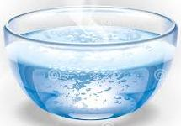
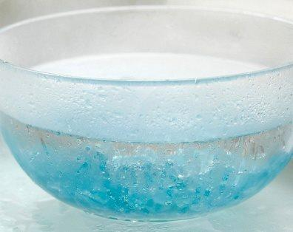
3- يتم ربط بطاقة الون الأزرق مع الماء البارد وبطاقة الون الأحمر مع الماء الحار

Slide 6
4- يتم عرض صور ل صنبور ماء غسل اليدين بهم لون ازرق و احمر وعلى الطالب ان يعطي المعلم البطاقة المناسبة عندما يطلب منه ذلك

Slide 7
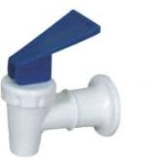
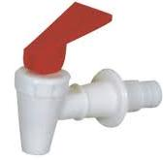
5- يتم عرض صور ل صنبور ماء الشرب بهم لون ازرق و احمر وعلى الطالب ان يعطي المعلم البطاقة المناسبة عندما يطلب منه ذللك

Slide 8
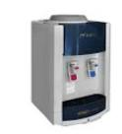
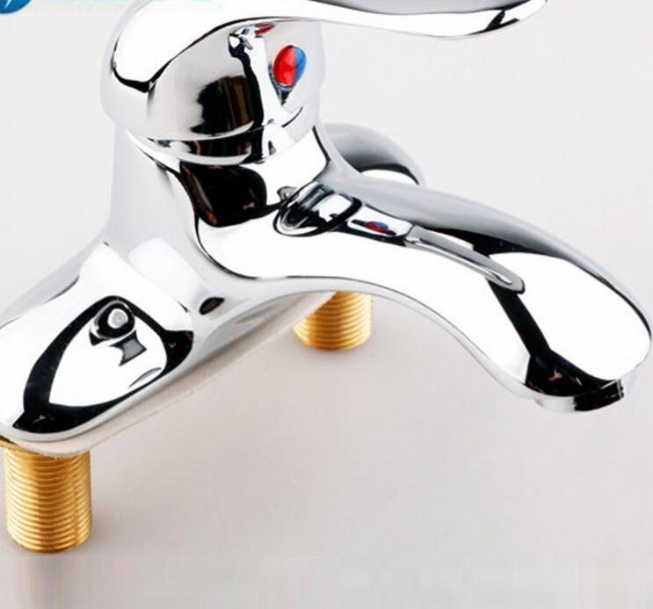
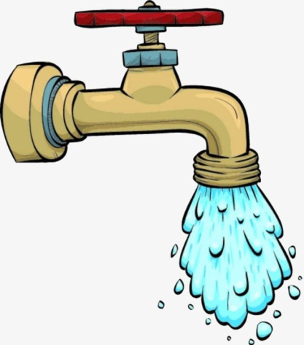
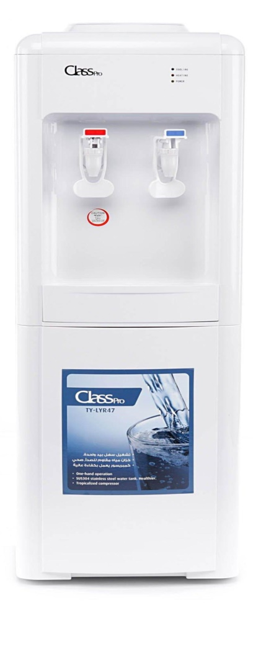
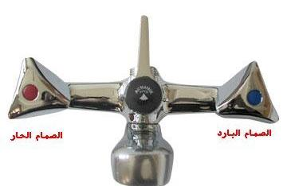
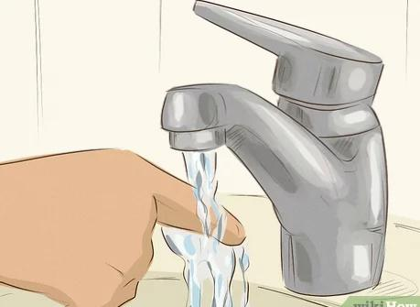
6- يتم عرض صور ل صنبور ماء غسل اليدين و الشرب و بهم لون ازرق و احمر وعلى الطالب ان يعبر عن الماء البارد والحار

Slide 9
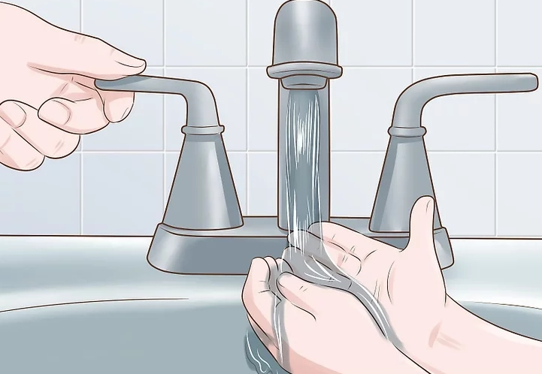
7- يتم تدريب الطالب على فتح الماء الحار والبارد في الصنبور وماء الشرب وذلك عندما يطلب منه المعلم ذلك

